Slide 1
「規定審議会に見る
元気になるクラブ運営」
源流の会
2016年10月15日川崎

Slide 2
ロータリーの110年
（創始期）
「組織確立」
例会と１業１会員
道徳律（1915）
決議２３－３４
超我の奉仕
シェルドンスクール
国際奉仕概念の創設
（拡大期）
「青少年活動」
インターアクト12-1８歳ＲＩ承認１９６２年
ローターアクト1８-30歳ＲＩ承認１９６８年
ＲＹＬＡ14-30歳 ＲＩ承認１９７１年
ロータリー青少年交換15-19歳ＲＩ承認１９７４年
財団奨学制度1947、ＧＳＥ1965
（停滞期）
「変革圧力の増大」
ＣＯＬでの規制緩和
試験的プログラム（例外の導入）
戦略計画の発動
多様性と柔軟性
1905――1930――1955――1980――2005―現在
（受難期）
世界大恐慌1929～33
「世界大戦」
日本等の離脱
戦後の復興
（発展期）
  「人道的活動」
  ３Ｈプログラム1978
  ポリオ撲滅キャンペーン1985～現在
  財団プログラムの拡充
Notes:
2012-13 Institute Presentation
2

Slide 3
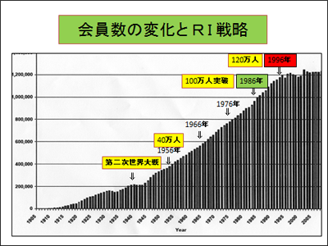

Slide 4

戦略計画が目指すロータリーの姿
活発なクラブ
より大きな活動成果
より大きな注目と影響
より安定した財務状況と高い運営効率
Notes:
戦略計画が目指すロータリーの姿には、4つの側面があります。
クラブが力強く、活発で、積極的に参加すること。
より大きな活動成果をあげること。
ロータリーがより注目され、その影響力が強まること。
それと同時に、ロータリーの財務的な安定性を向上させ、運営効率を高めることです。
では、何が達成できるようになれば、クラブが活発で、参加意欲が強く、大きな成果を収めていると言えるのでしょうか。
より大きな活動成果とは、具体的にどういったことでしょうか。
ロータリーがより注目され、その影響力が強まると具体的に何が変わるのでしょうか。
それと同時にロータリーの財務上の安定性を向上させ、運営効率を高めるには、どうしたらいいのでしょうか。
理事会と管理委員会は、この課題について話し合い、ロータリーの影響力を測定する方法を検討しています。皆さまにも、クラブや地区での影響力の測定方法を検討していただくようお願いいたします。

Slide 5
2015年10月の決定
理事会は以下のことに同意
ロータリーは
将来への備えができていなければならない
ロータリーは
時代に追いついていかなければならない
ロータリーは
時代に適応
しなければ
ならない
Notes:
昨年10月、理事会と財団管理委員会は、変化し続ける世界にロータリーが追いついていく必要があることを認識しました。ペースの速い現代社会では、ロータリーの競合団体が数多く作り出され、ボランティア人員や寄付といったリソースを得るために競いあっています。このため、ロータリーのリーダーである私たちは、全会員がロータリー会員であることのメリットと価値を実感できるよう、力を注がなければなりません。
ロータリーは時代に適応しなければなりません。
ロータリーは、次なる100年間に存続していくために、ビジョンを備えなければなりません。

Slide 6

最近までのロータリーの位置づけ：人道的奉仕団体
奉仕
事業／
専門職業／
地域社会の
リーダー
Notes:
最近まで、ロータリーは自らを「人道的奉仕団体」として位置づけ、会員の重要性を十分強調していませんでした。

Slide 7

他団体との差別化の機会は以下の「および」
事業／
専門職業／
地域社会の
リーダー
奉仕
および
Notes:
しかし、ロータリーがほかと違う特別な団体である理由は、その会員組織にあります。このため、ご覧の図の「および」が重要な要素となります。
ロータリーは、「奉仕活動を行っている会員から成る団体」だということです。

Slide 8
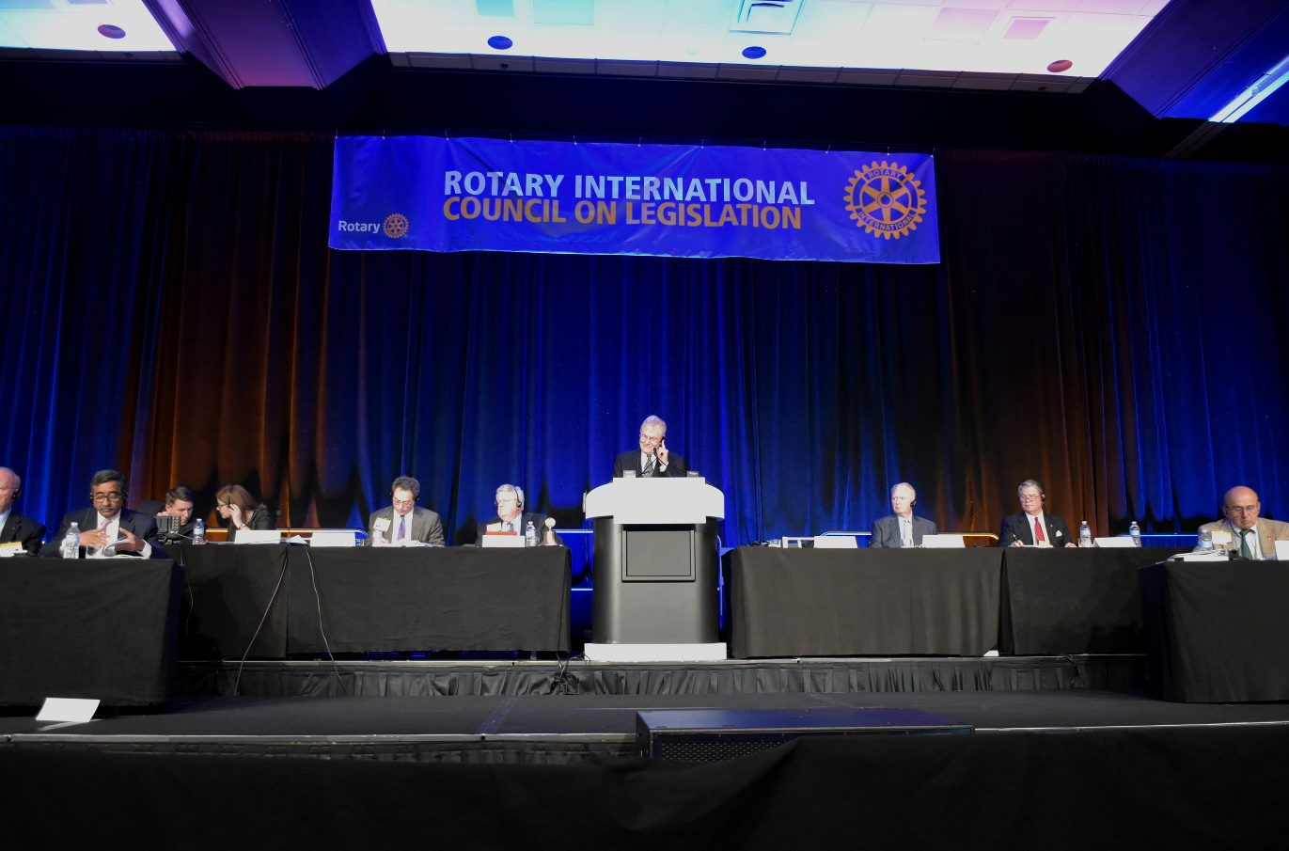
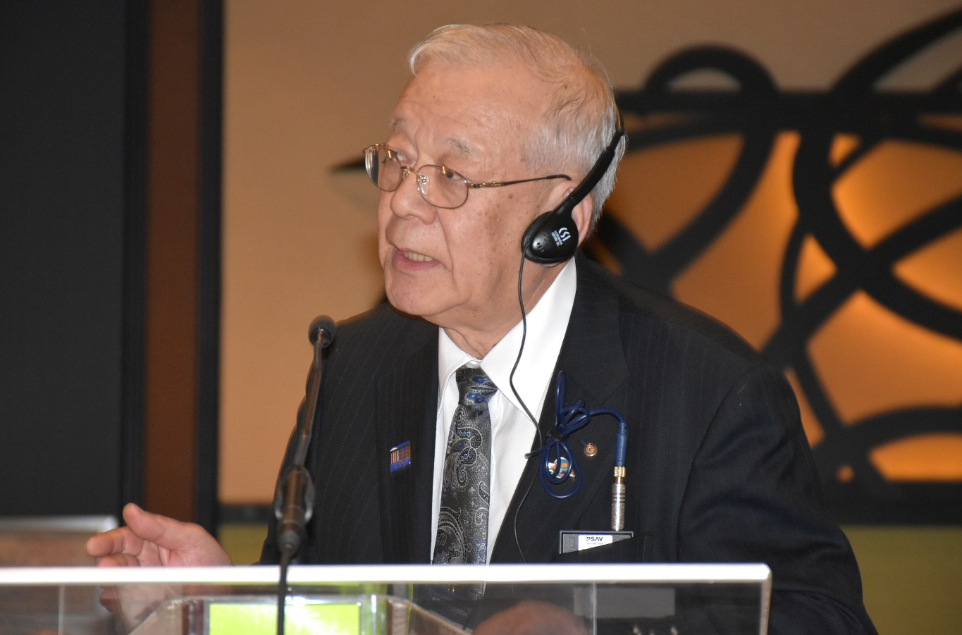
２０１6年規定審議会
２０１6年４月10日（日）～14日（土）

Slide 9
2016年規定審議会の最大のトピックス
⇒「柔軟性」という「例外規定」の導入
(2016年10月ＲＩ理事会の戦略計画の見直しを前提に)
⇒１９２２年ロス国際大会以来の大改革
（標準ロータリークラブ定款順守から例外規定という自治権の回復）
但し、標準ＲＣ定款の全ての内容を例外規定が優先するという訳ではない。
16－21 例会と出席に柔軟性を認める件
16－36 会員身分に柔軟性を認める件
16－38 クラブの構成の簡素化

Slide 10
１６－２１
クラブ例会頻度と出席に関する規定をクラブ細則で定める。
ただし、最低１ケ月に２回は開催しなければならない。
（クラブ細則で例会頻度、最低月二回を前提に任意に開催できる意味は、週に一回だけではなく2回以上例会を開催できる事を意味している。また、標準ロータリークラブ定款第9条の出席規定もクラブ定款と違う方法、つまり出席しなくても退会にならない文言を細則で例外として認められることになった。）

Slide 11
会員身分の変遷
１９１５年アディッショナル会員
１９３０年パストサービス会員
１９３９年シニアアクチブ会員
１９７０年シニアアクチブ会員自動化（１５年）
  この段階で、同業種が７名まで実質可
２００１年正会員と名誉会員のみの2種類へ変更
  退職者も継続して会員資格
  （職業分類を維持）
２００７年規定審議会財団学友を正会員•地域社会の活動参加者正会員
２０１３年規定審議会仕事をしたことのない人、または仕事を中断している人を正会員と認める。（主婦・主夫もOK）職業分類は専業主婦(主夫）Stay-at-home parent Homemaker

Slide 12
16－36
会員身分に柔軟性を認める件提案：ＲＩ理事会
国際ロータリー定款を次のように改定する。
第5条 会員
第3節 会員身分の例外規定
クラブは、第5条第2節に従わない会員資格に関する規定や要件を採用することができる。かかる規則や要件はこの定款のこれらの節に定める規定や要件よりも優先されるものとする。
会員身分をクラブ独自で決定できる。
（正会員と名誉会員の分類は残る）
⇒386対75で採択
Notes:
みぶん

Slide 13
16-36の意味する事
標準ロータリークラブ定款に正会員と名誉会員を残しつつ、正会員のサブカテゴリーにライオンズクラブに準拠するなら正会員（家族会員含む）、不在会員、名誉会員、優待会員、終身会員、準会員および賛助会員などが可能になる。
因みに、ライオンズの家族会員は、年会費一万円、地区分担金4000円、例会出席免除、正会員としての権利をすべて保持。

Slide 14
１６－３８
ＲＩ定款第五条クラブの構成の簡素化
善良で、高潔性、リーダーシップを持ち、良い評判を受け奉仕の意欲のある成人とする。
その他の従来の条件はすべて削除。
※中核的価値観を保持している会員で構成する必要が
明確になった。（以前より厳しい基準になっている）
※会員身分の「民主化」の歴史的文言の削除

Slide 15
善良で、高潔性、リーダーシップを持ち、良い評判を受け
奉仕の意欲のある成人
事業・専門職
裁量権のある管理職
上記からの退職者
地域社会のリーダー
ロータリーの学友
仕事を中断した人
仕事をしたことのない人
日本の
伝統的運営クラブ

Slide 16
日本のロータリーの課題
●日本のロータリークラブの門戸開放
●新クラブの創設
●地域の「個性」の違い
●革新的な取り組みを誰が？何時？何処で？⇒元気になるクラブ運営は？

Slide 17






ステータスとプレミアムブランド
プレミアムブランドの基本戦略はエンブレムへの誇りの共有
善良で、高潔性、リーダーシップを持ち、良い評判を受け奉仕の意欲のある成人の集まる
プレミアムブラントとして「多様な」ロータリークラブの構成
ステータス
シンボル
クラブ
伝統的クラブ
潜在的なロータリアン

Slide 18
善良で、高潔性、リーダーシップを持ち、良い評判を受け
奉仕の意欲のある成人
事業・専門職
裁量権のある管理職
上記からの退職者
地域社会のリーダー
ロータリーの学友
仕事を中断した人
仕事をしたことのない人
高額所得者社用族の構成
日本の
伝統的クラブ
庭訓的所得の
個人会員

Slide 19
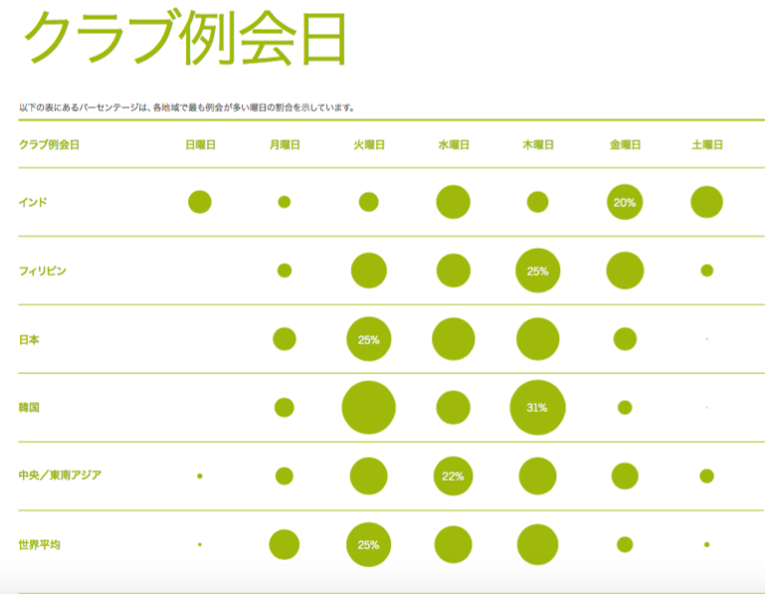

Slide 20
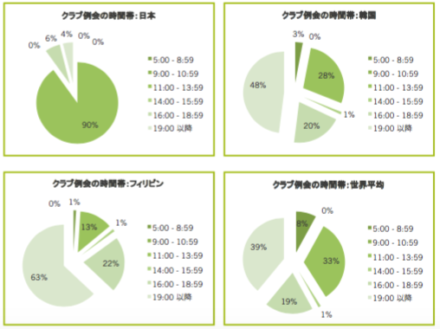

Slide 21
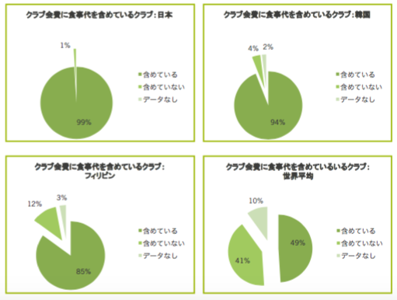

Slide 22
事業／
専門職業／
地域社会の
リーダー
団体奉仕

Slide 23
人口減少で社用族だけのロータリーでは？
ステータスシンボル
クラブ
伝統的クラブ
ステータスシンボルクラブ
伝統的クラブ
ワーストケース

Slide 24
日本のロータリーの課題
●既存のクラブ2極化
●伝統的クラブの運営革新と新クラブ創設
●地域の「個性」の違い
●革新的な取り組みを誰が？何時？何処で？⇒元気になるクラブ運営は？

Slide 25
ステータスとプレミアムブランド
プレミアムブランドの基本戦略はエンブレムへの誇りの共有
善良で、高潔性、リーダーシップを持ち、良い評判を受け奉仕の意欲のある成人の集まる
プレミアムブラントとして「多様な」ロータリークラブの構成
ステータスシンボル
伝統的クラブの
運営革新
新しい取り組みの新クラブ

Slide 26
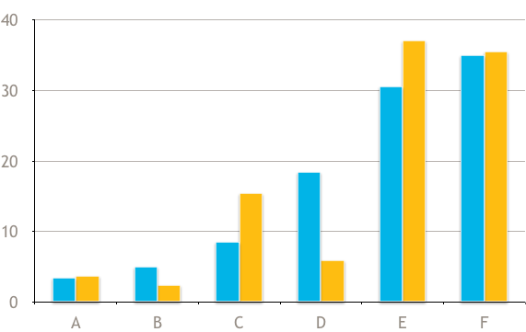
ロータリー入会の主な理由 継続の理由
F 地域社会に貢献したい
E 友情と親睦
D 職業人のネットワーク
職業能力開発の機会
C 世界をより良くしたい
B 個人的・職業的に認められたい
A 自己開発・研修の機会

Slide 27
例会出席だけがロータリー活動？
●つまらない例会、内向きの「閉鎖状態」のクラブ
●例会至上、個人奉仕を建前にして団体奉仕を拒否しているクラブ
●仲間内の親睦を大事にして他人を入れないクラブ
●「ステータス」と「原理主義（自分が正しい）」による「縮小是認論」⇒純粋のロータリアンを残すという選民意識

Slide 28
ロータリーとの係りの総量
●例会出席率だけがクラブ活力の指標ではない
●活力のある元気なクラブは
Σ（活動量）＋Σ（活動の質・学び）＝（活動の総量÷メンバー数）
に相関するという仮説
●JRIC、源流でのコミュニケーション,源流アーカイブスの閲覧、
地区、地区外活動、国際奉仕、メンバーとの非公式活動、

Slide 29
「私費会員クラブ」の活力によるロータリーの復興
ライオンズクラブに準拠するなら正会員（家族会員含む）、不在会員、名誉会員、優待会員、終身会員、準会員および賛助会員などが可能
  因みに、ライオンズの家族会員は、年会費一万円、地区分担金4000円、例会出席免除、正会員としての権利をすべて保持。
衛星クラブの活用（アクト、子弟、夫人、プロバス）
例会運営の革新（頻度、例会の形、参加型例会運営）
地区運営の革新（高額な分担金、高額な地区参加費用）

Slide 30
日本のロータリーの課題
●既存のクラブ2極化
●新クラブの創設
●地域の「個性」の違い
●革新的な取り組みを誰が？何時？何処で？⇒元気になるクラブ運営は？

Slide 31
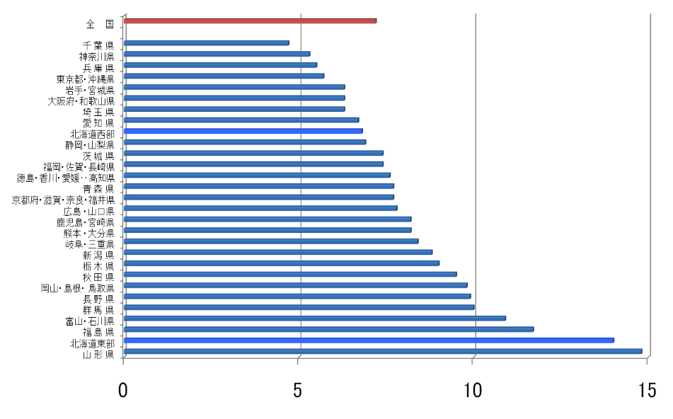
県別人口1万人当りロータリーアン数

Slide 32
日本のロータリーの課題
●既存のクラブ2極化
●新クラブの創設
●地域の「個性」の違い
●革新的な取り組みを誰が？何時？何処で？

